Slide 1
ΠΕΤΡΟΛΟΓΙΑ ΜΑΓΜΑΤΙΚΩΝ & ΜΕΤΑΜΟΡΦΩΜΕΝΩΝ ΠΕΤΡΩΜΑΤΩΝ
Ενότητα 2: Πετρολογία Μεταμορφωμένων Πετρωμάτων
Ιωάννης Ηλιόπουλος
Σχολή Θετικών Επιστημών
Τμήμα Γεωλογίας

Slide 2
ΑΣΚΗΣΗ 12^{η}
Σειρά φάσεων υψηλών πιέσεων

Slide 3
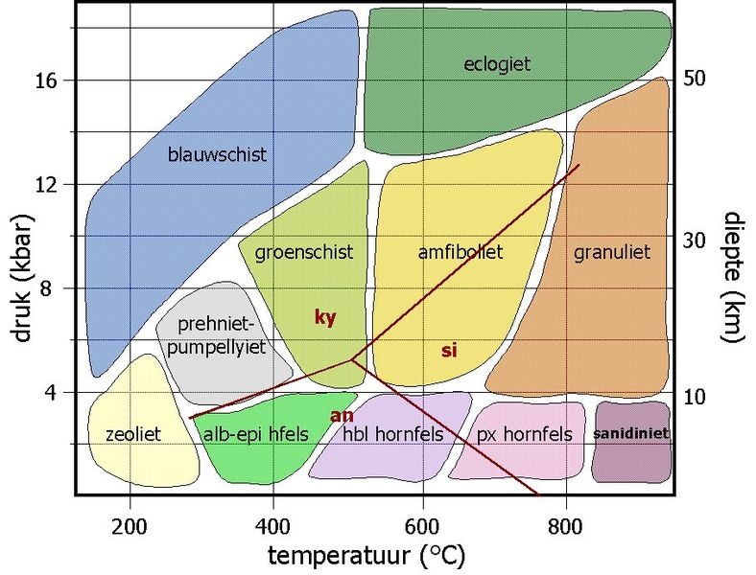
Οι φάσεις μεταμόρφωσης

Slide 4
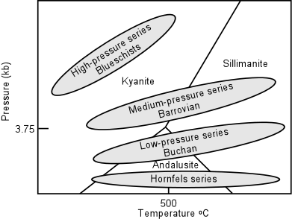
Οι φάσεις μεταμόρφωσης

Slide 5
Γλαυκοφανιτική φάση (Κυανοσχιστολιθική)

Slide 6
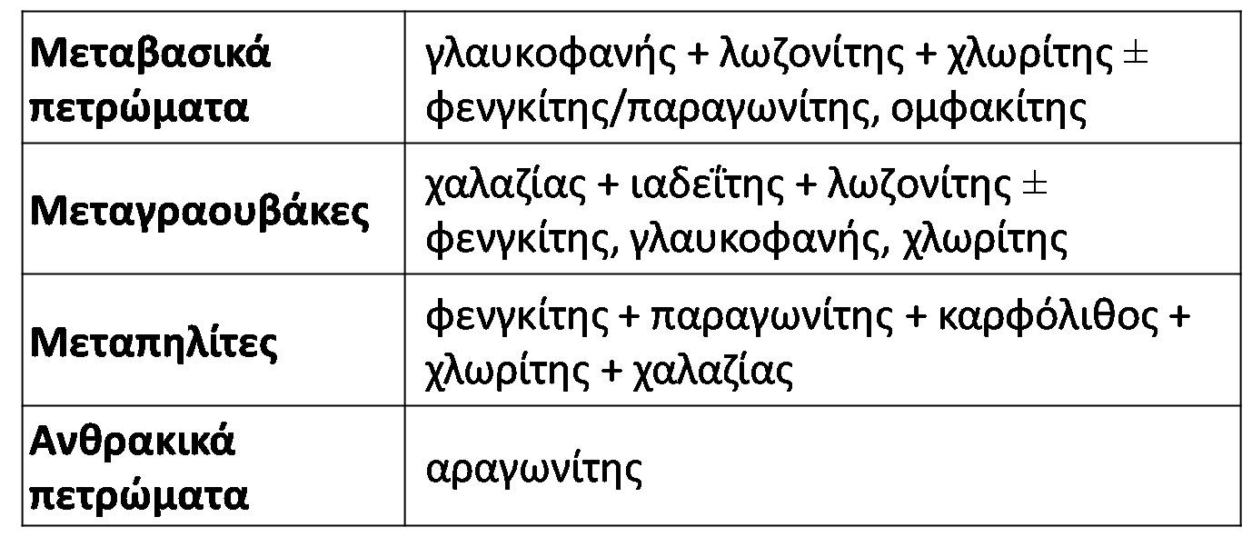
Γλαυκοφανιτική (κυανοσχιστολιθική) φάση
Τυπικές παραγενέσεις

Slide 7
Μεταπηλιτικά πετρώματα
AFM διαγράμματα για μεταπηλίτες της σειράς φάσεων υψηλής πιέσης – χαμηλής θερμοκρασίας στα οποία απεικονίζονται οι μεταβολές των ορυκτολογικών παραγενέσεων με την αύξηση του βαθμού μεταμόρφωσης, a: συνθήκες χαμηλότερες της γλαυκοφανιτικής φάσης, b και c : συνθήκες γλαυκοφανιτικής φάσης, d: συνθήκες κατώτερης εκλογιτικής φάσης (Προβολή από μοσχοβίτη+χαλαζία+ H2O)

Slide 8
Μεταβασικά πετρώματα
Γλαυκοφανιτική φάση → γλαυκοφανής
Μεγάλη ποικιλία παραγενέσεων λόγω του μεγάλου εύρους συστάσεων (όχι μόνο βασικά πετρώματα)
Διαγνωστικά ορυκτά: γλαυκοφανής, λωζονίτης, ιαδεΐτης (ομφακίτης), Fe-μοσχοβίτης, πουμπελλυΐτης, αραγωνίτης. Συχνά μαζί με: ακτινόλιθο, χλωρίτη, επίδοτο, χαλαζία, στιλπνομέλανα
Διαγνωστική παραγένεση: γλαυκοφανής + λωζονίτης

Slide 9
Γλαυκοφανιτικός σχιστόλιθος (Gl + Law)

Slide 10
Γλαυκοφανιτικός σχιστόλιθος (Gl + Law)

Slide 11
Γλαυκοφανίτης (Gl + Ep + Cc)

Slide 12
Γλαυκοφανίτης (Gl + Ep + Cc)

Slide 13
Γλαυκοφανιτικός σχιστόλιθος (Gl + Ep)

Slide 14
Γλαυκοφανιτικός σχιστόλιθος (Gl + Ep)

Slide 15
Gl – Ctd – mica σχιστόλιθος

Slide 16
Gl – Ctd – mica σχιστόλιθος

Slide 17
Gl – mica σχιστόλιθος

Slide 18
Gl – mica σχιστόλιθος

Slide 19
Gl – Cc – Ep – mica σχιστόλιθος

Slide 20
Gl – Cc – Ep – mica σχιστόλιθος

Slide 21
Gl-Gt-mica σχιστόλιθος (mica + Gt + Gl)

Slide 22
Gl-Gt-mica σχιστόλιθος (mica + Gt + Gl)

Slide 23
Εκλογιτική φάση

Slide 24
Οι φάσεις μεταμόρφωσης

Slide 25
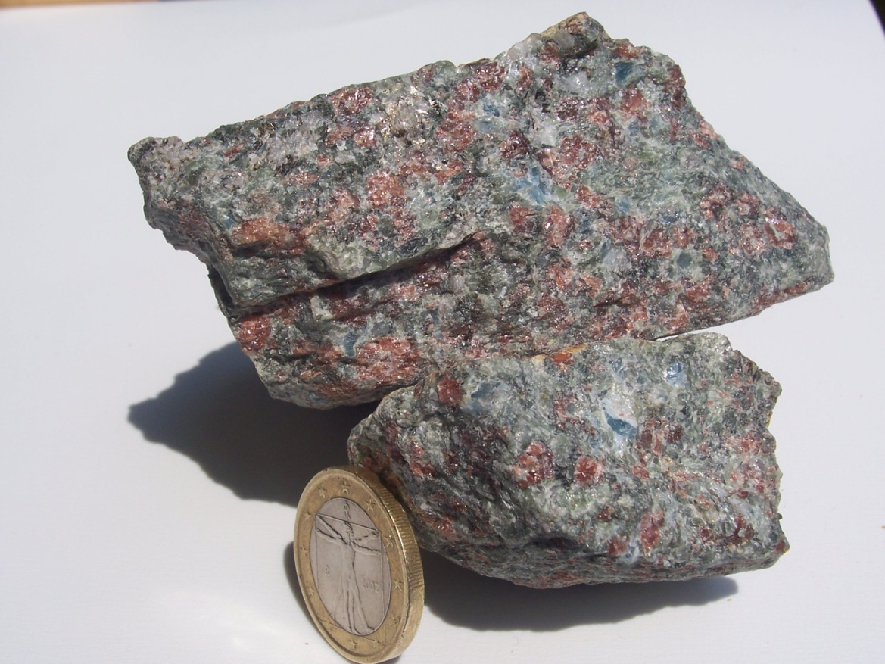
Εκλογιτικές παραγενέσεις
Ομφακίτης + γρανάτης
Απουσία πλαγιοκλάστου

Slide 26
Διαγραμματική απεικόνιση

Slide 27
Εκλογίτης (Omp + Py ± Gl)

Slide 28
Εκλογίτης (Omp + Py ± Gl)

Slide 29
Γλαυκοφανιτικός σχιστόλιθος (Gl + Cc + Ep)

Slide 30
Γλαυκοφανιτικός σχιστόλιθος (Gl + Cc + Ep)

Slide 31
Γλαυκοφανιτικός σχιστόλιθος (Gl + Cc + Ep)

Slide 32
Γλαυκοφανιτικός σχιστόλιθος (Gl + Cc + Ep)

Slide 33
Γλαυκοφανιτικός σχιστόλιθος (Gl + Cc + Ep)

Slide 34
Τέλος Ενότητας

Slide 35
Χρηματοδότηση
Το παρόν εκπαιδευτικό υλικό έχει αναπτυχθεί στo πλαίσιo του εκπαιδευτικού έργου του διδάσκοντα.
Το έργο «Ανοικτά Ακαδημαϊκά Μαθήματα στο Πανεπιστήμιο Πατρών» έχει χρηματοδοτήσει μόνο την αναδιαμόρφωση του εκπαιδευτικού υλικού.
Το έργο υλοποιείται στο πλαίσιο του Επιχειρησιακού Προγράμματος «Εκπαίδευση και Δια Βίου Μάθηση» και συγχρηματοδοτείται από την Ευρωπαϊκή Ένωση (Ευρωπαϊκό Κοινωνικό Ταμείο) και από εθνικούς πόρους.

Slide 36
Σημειώματα

Slide 37
Σημείωμα Ιστορικού Εκδόσεων Έργου
Το παρόν έργο αποτελεί την έκδοση 1.0 2015

Slide 38
Σημείωμα Αναφοράς
Copyright Πανεπιστήμιο Πατρών, Ιωάννης Ηλιόπουλος (Επίκουρος Καθηγητής) . «Πετρολογία Μαγματικών και Μεταμορφωμένων Πετρωμάτων. Πετρολογία Μαγματικών Πετρωμάτων». Έκδοση: 1.0. Πάτρα 2015. Διαθέσιμο από τη δικτυακή διεύθυνση: https://eclass.upatras.gr/courses/GEO308/.

Slide 39
Σημείωμα Αδειοδότησης
Το παρόν υλικό διατίθεται με τους όρους της άδειας χρήσης Creative Commons Αναφορά, Μη Εμπορική Χρήση Παρόμοια Διανομή 4.0 [1] ή μεταγενέστερη, Διεθνής Έκδοση. Εξαιρούνται τα αυτοτελή έργα τρίτων π.χ. φωτογραφίες, διαγράμματα κ.λ.π., τα οποία εμπεριέχονται σε αυτό και τα οποία αναφέρονται μαζί με τους όρους χρήσης τους στο «Σημείωμα Χρήσης Έργων Τρίτων».
[Η άδεια αυτή ανήκει στις άδειες που ακολουθούν τις προδιαγραφές του Oρισμού Ανοικτής Γνώσης [2], είναι ανοικτό πολιτιστικό έργο [3] και για το λόγο αυτό αποτελεί ανοικτό περιεχόμενο [4].
[1] http://creativecommons.org/licenses/by-sa/4.0/
[2] http://opendefinition.org/okd/ellinika/
[3] http://freedomdefined.org/Definition/El
[4] http://opendefinition.org/buttons/

Slide 40
Διατήρηση Σημειωμάτων
Οποιαδήποτε αναπαραγωγή ή διασκευή του υλικού θα πρέπει να συμπεριλαμβάνει:
το Σημείωμα Αναφοράς
το Σημείωμα Αδειοδότησης
τη δήλωση Διατήρησης Σημειωμάτων
το Σημείωμα Χρήσης Έργων Τρίτων (εφόσον υπάρχει)
μαζί με τους συνοδευόμενους υπερσυνδέσμους.

Slide 41
Σημείωμα Χρήσης Έργων Τρίτων (1/1)
Το Έργο αυτό κάνει χρήση των ακόλουθων έργων:
Εικόνες/Σχήματα/Διαγράμματα/Φωτογραφίες
Εικόνα 1: <https://commons.wikimedia.org/wiki/File:Metamorfe_facies.jpg>
Εικόνα 2: < http://www.tulane.edu/~sanelson/images/al2sio5facser.gif >
Εικόνα 3: < Καταγάς 2012, Πετρολογία Μεταμορφωμένων, Πανεπιστημιακές Σημειώσεις, Πανεπιστήμιο Πατρών >
Εικόνα 18: <https://commons.wikimedia.org/wiki/File:Metamorfe_facies.jpg>
Εικόνα 19: < https://commons.wikimedia.org/wiki/File:Eclogite_Norway.jpg>
Εικόνα 20: < Καταγάς 2012, Πετρολογία Μεταμορφωμένων, Πανεπιστημιακές Σημειώσεις, Πανεπιστήμιο Πατρών >
Όλες οι εικόνες που δεν έχουν αναφορά προέρχονται από το προσωπικό αρχείο του διδάσκοντα

